Slide 1
Hı

Slide 2
Crne rupe
Tjedan svemira: 4.-10. listopada 2022.
Explore Space

Slide 3
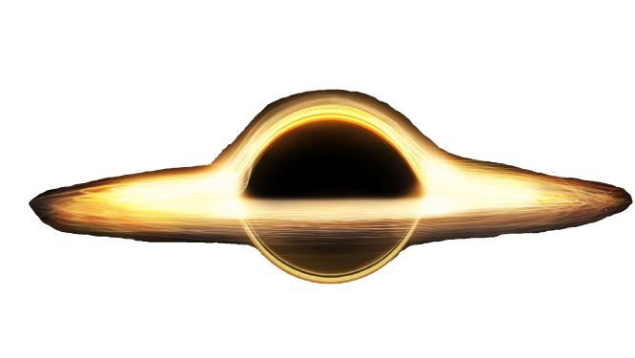
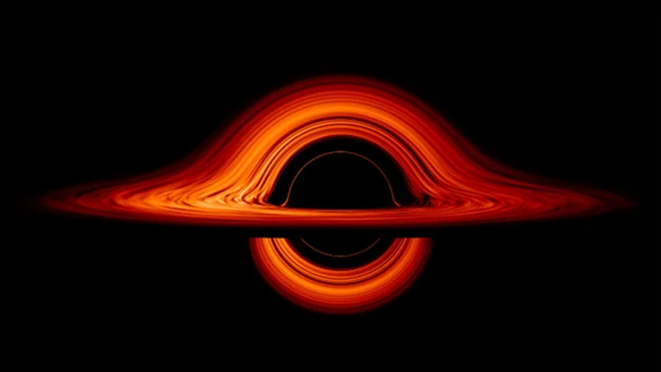
Crne rupe
Što su to crne rupe?
Sastavnice crne rupe
Vrste crnih rupa
Explore Space

Slide 4
Crne rupe
Što su to crne rupe?
mjesto u prostoru i vremenu gdje je gravitacija tako velika da ga ni svjetlost ne može napustiti
nevidljive
kompromitirani svemirski objekti
Explore Space

Slide 5
Crne rupe
Što su to crne rupe?
Sastavnice crne rupe
Vrste crnih rupa
Explore Space

Slide 6
Crne rupe
Sastavnice crne rupe
Slika gornje strane diska
Gravitacijsko polje crne rupe mijenja putanju svjetlosti stvarajući ovaj dio slike.
Fotonski prsten
Svjetlosni prsten sastavljen od više iskrivljenih slika diska. Svjetlost koja čini ovaj prsten obišla je crnu rupu 2 i više puta prije nego što je pobjegla do nas.
Dopplerovo zračenjek
Svjetlost od užarenog plina u akrecijskom disku je svjetlija na strani gdje se materijal kreće prema nama, a slabija gdje se udaljava od nas.
Sjena crne rupe
Područje dvostruko veće od točke bez povratka koje je formirano njezinim gravitacijskim djelovanjima i hvatanjem svjetlosnih zraka.
Akrecijski disk
Vrući, tanki, rotirajući disk formiran od materije koja se polako spiralno kreće prema crnoj rupi.
Slika donje strane diska
Gravitacijsko polje crne rupe mijenja putanju svjetlosti stvarajući ovaj dio slike.
Explore Space

Slide 7
Crne rupe
Što su to crne rupe?
Sastavnice crne rupe
Vrste crnih rupa
Explore Space

Slide 8
Crne rupe
Vrste crnih rupa
mikro (mini) crne rupe
zvjezdane crne rupe
supermasivne crne rupe
Explore Space

Slide 9
Crne rupe
Vrste crnih rupa
masa manja od Sunčeve mase (M☉)
mikro (mini) crne rupe
zvjezdane crne rupe
supermasivne crne rupe
nastanak kad i svemir
Explore Space

Slide 10
Crne rupe
Vrste crnih rupa
masa od 5 do nekoliko desetaka puta veća od Sunčeve mase
mikro (mini) crne rupe
zvjezdane crne rupe
supermasivne crne rupe
nastanak kad se jako velike zvijezde uruše
Explore Space

Slide 11
Crne rupe
Vrste crnih rupa
masa i do milijardu puta veća od Sunčeve mase
mikro (mini) crne rupe
zvjezdane crne rupe
supermasivne crne rupe
nastanak kad i galaksije u čijem se središtu nalaze
Explore Space

Slide 12
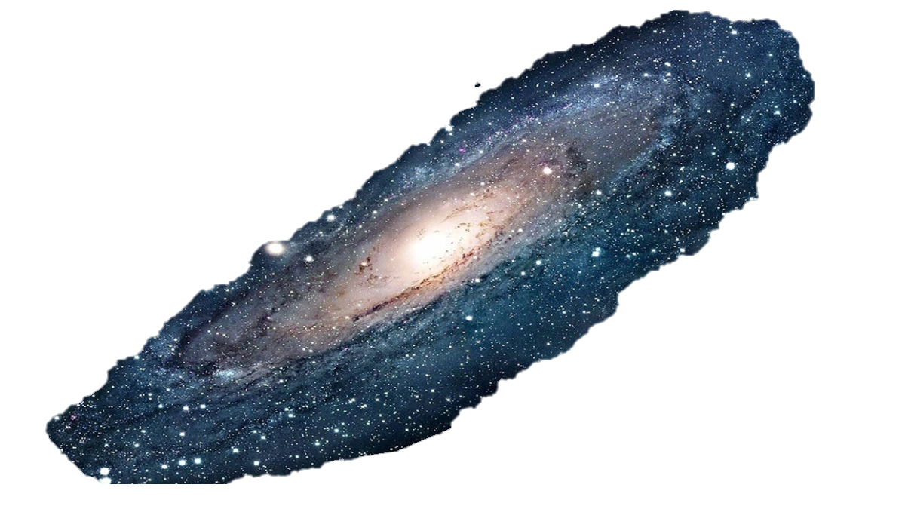
Crne rupe
supermasivne crne rupe
Mliječna Staza
Sagittarius A*
Explore Space

Slide 13
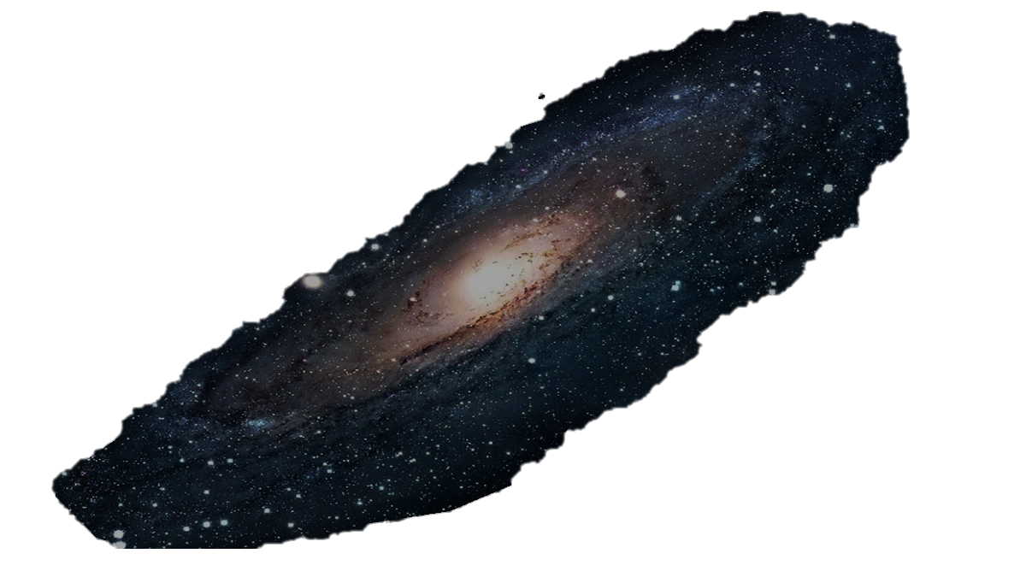
Crne rupe
supermasivne crne rupe
Mliječna Staza
Sagittarius A*
Explore Space

Slide 14
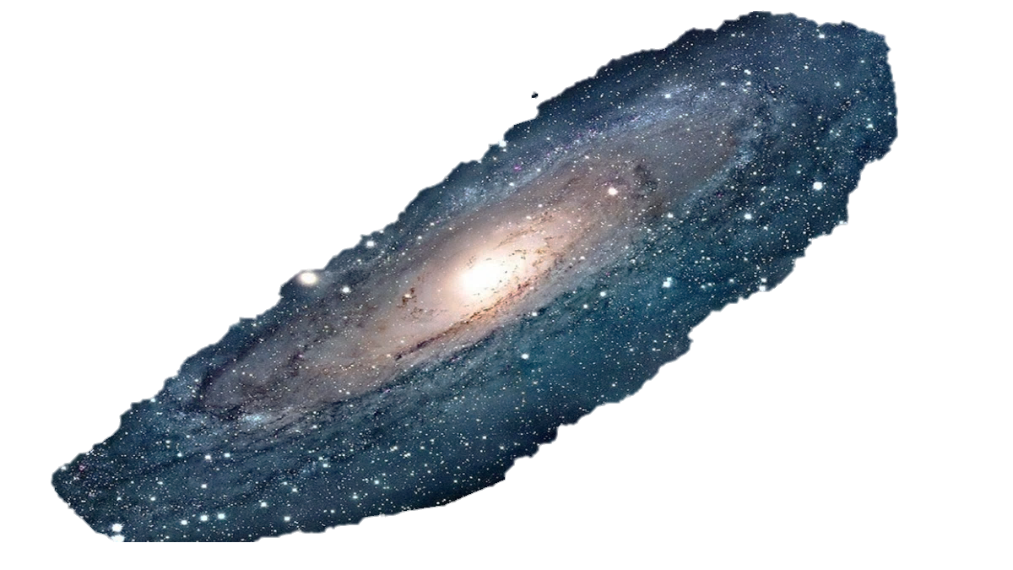
Crne rupe
masa i do milijardu puta veća od Sunčeve mase
supermasivne crne rupe
supermasivna crna rupa u centru naše galaksije – Mliječne Staze
udaljena 26 000 svjetlosnih godina od Zemlje
masa (4.154±0.014)×10⁶ M☉
Sagittarius A*
Explore Space
Mliječna Staza

Slide 15
Bijele rupe
skoro ista svojstva kao i crna rupa
suprotnost crnoj rupi
mjesto u prostoru i vremenu u koje se ne može ući izvana
nastanak kada crna rupa „umre”, tj. eksplodira
hawking radijacija
Explore Space

Slide 16
Bijele rupe
skoro ista svojstva kao i crna rupa
suprotnost crnoj rupi
mjesto u prostoru i vremenu u koje se ne može ući izvana
nastanak kada crna rupa „umre”, tj. eksplodira
hawking radijacija
Explore Space

Slide 17
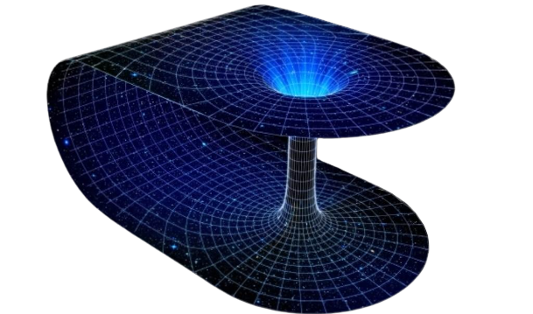
Crvotočine
spekulativna struktura koja povezuje različite točke u prostor-vremenu
mogu povezati izuzetno daleke udaljenosti, kao što su milijarde svjetlosnih godina, ali i kratke udaljenosti, kao što je par metara, različite svemire ili različite točke vremena
strojevi za putovanje u prošlost i budućnost
Explore Space

